Slide 1


Slide 2




РАЗМИНКА

Slide 3

ГРАМОТЕИ

Slide 4


Slide 5
МАТЕМАТИКА

Slide 6
1
9
0
5
7
2
3
6
8
10
4

Slide 7
МАТЕМАТИКА

Slide 8



Slide 9
САМЫЙ ВНИМАТЕЛЬНЫЙ

Slide 10
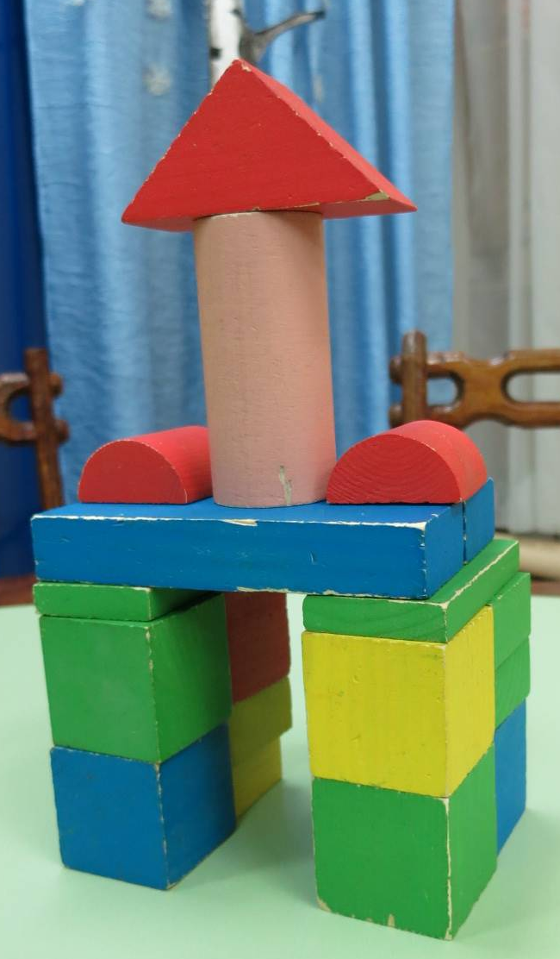
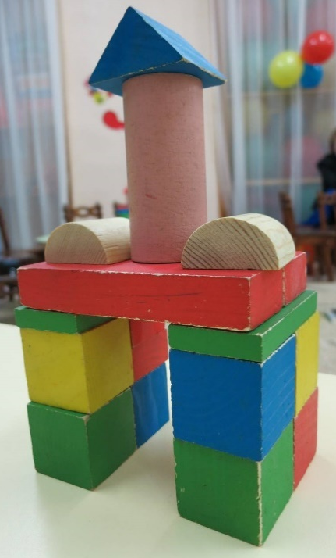
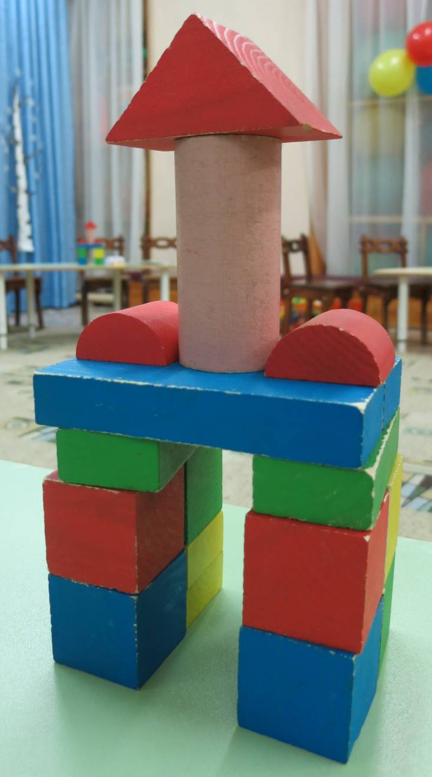
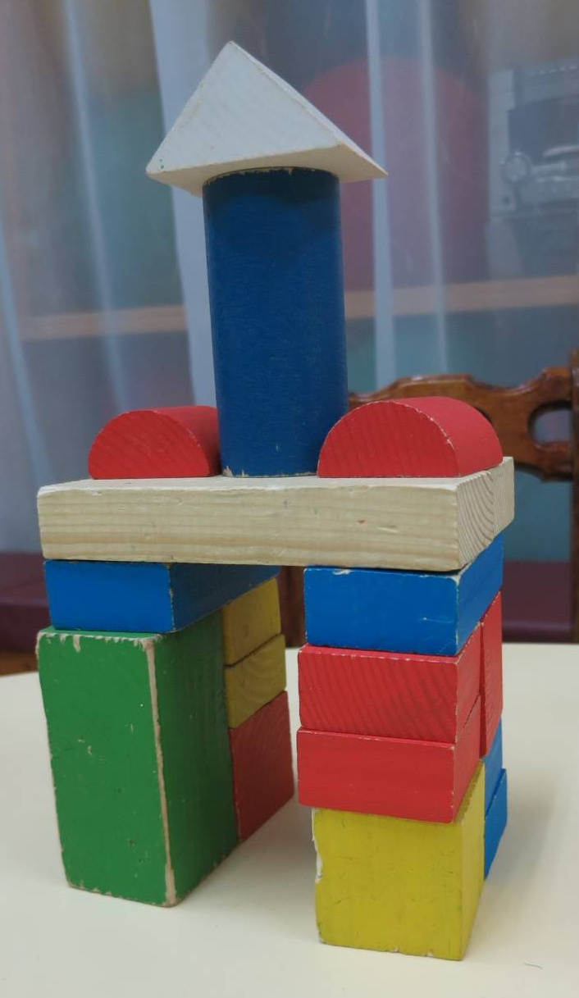
СТРОИТЕЛИ

Slide 11


Slide 12


